Slide 1
SVG 动画
2
0
1
9

Slide 2
1. SVG 介绍
SVG (Scalable Vector Graphics) 全称为可伸缩矢量图形，既矢量图。不同于HTML、canvas，它使用 XML 格式定义图形。
优势：
（1）与 JPEG 和 GIF 图像比起来，尺寸更小，且可压缩性更强 （适用于图标）；
（2）在放大或改变尺寸的情况下其图形质量不会有所损失；
（3）可在任何的分辨率下被高质量地打印；
（4）图像可在任何的分辨率下被高质量地打印；
（5）图像可被搜索、索引、脚本化或压缩 （适合制作地图）；
（4）SVG 可被非常多的工具读取和修改（比如记事本）；

Slide 3
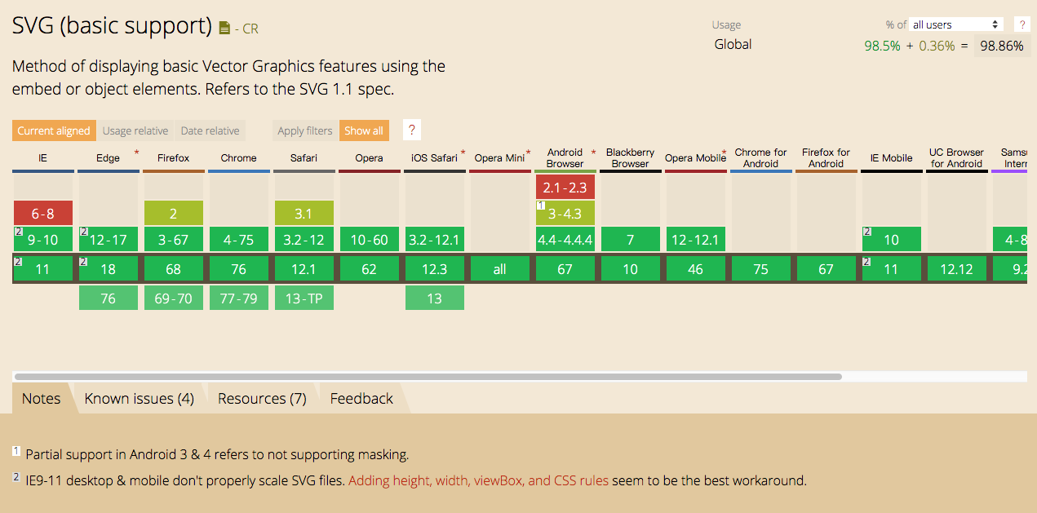
兼容性介绍

Slide 4
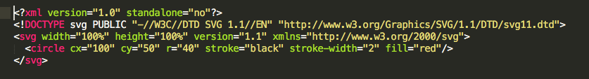
实例介绍
1. 第一行包含了 XML 声明。请注意 standalone 属性！该属性规定此 SVG 文件是否是“独立的”，或含有对外部文件的引用。
standalone="no" 意味着 SVG 文档会引用一个外部文件 - 在这里，是 DTD 文件
2. 第二和第三行引用了这个外部的 SVG DTD。该 DTD 位于 “http://www.w3.org/Graphics/SVG/1.1/DTD/svg11.dtd”。该 DTD 位于 W3C，含有所有允许的 SVG 元素。
3. SVG 代码以 <svg> 元素开始，包括开启标签 <svg> 和关闭标签 </svg> 。这是根元素。width 和 height 属性可设置此 SVG 文档的宽度和高度。version 属性可定义所使用的 SVG 版本，xmlns 属性可定义 SVG 命名空间。

Slide 5
基本概念
viewport: 物理窗口（画布大小）
viewbox: 实物窗口
preserveAspectRatio: 保留横纵比
viewport
代表上图中使用的 x , y , width , height 四个属性，在页面固定一个矩形区域

Slide 6

viewbox
用于定义SVG元素在viewport中的比例尺
注意：
SVG中子元素是不能带单位的，并且子元素的初始单位根据viewport和viewbox比例而定
viewport: [400, 200]
viewbox: [40, 20]
如上图，定义viewbox情况下初始单位为：400/40 = 10px , 也就是说子元素里 1单位为10px

Slide 7
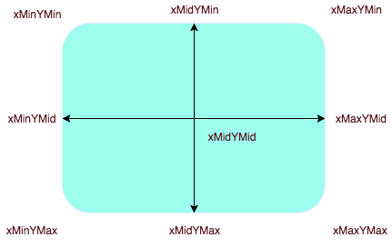
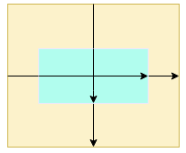
preserveAspectRatio <align> [<meetOrSlice>]
preserveAspectRatio 共有两个参数 align （对齐方式）， meetOrSlice（）
align：用来定义viewport和viewbox（宽高比不同时）的相互对齐方式，默认值xMidYMid, 即中点重合
对称点如下图共有9个
viewprot
viewbox

Slide 8
meetOrSlice :
meet : viewport的宽高比和viewBox的宽高比不匹配时，取宽高缩放比中较小的那个注意这里说的是viewBox的缩放而不是图形
slice : 当viewport的宽高比和viewBox的宽高比不匹配时，取宽高缩放比中较大的那个
none: 表示不关心比例，viewBox直接拉伸到最大填满viewport，当然，设置这个属性时preserveAspectRatio 的对齐方式也会变得无效
Ps:
无论是meet或是slice，viewbox总有一条轴线是占满viewport的，所以不可能在同一种状态看到x, y 方向的位移
示例： https://www.zhangxinxu.com/study/201408/svg-viewbox-alignment.html

Slide 9

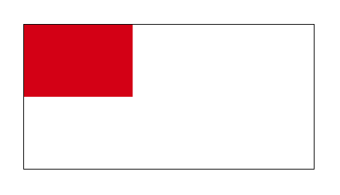
SVG 形状
1.矩形 <rect>
2.

Slide 10
SVG 形状

Slide 11
2. SVG 基础
SVG (Scalable Vector Graphics) 全称可伸缩矢量图形，既矢量图。
SVG不同于HTML、canvas，它使用 XML 格式定义图形，在放大或改变尺寸的情况下其图形质量不会有所损失
优势：
（1）

Slide 12
2. 怎样制作一个SVG

Slide 13
2. SVG SMIL animation
Synchronized Multimedia Integration Language（同步多媒体集成语言）
SMIL 动画

Slide 14
2. 制作一个SVG动画
1.普通动画 animateTransform
<属性> attributeName ： 代表需要变化的属性名称，可以是元素的属性，也可以是CSS属性 （比如，x,y 元素的位移值，opacity, transform 等）
<位移> From: 动画的起始值 to：动画的结束值 by：属性规定了一个相对于from的值（to是绝对值）。假如from值是10，by的值是50，那么最终值是60 。 （ 如果同时规定了to和by，那么to的优先级会更高。 ） values：规定attributeName的起点和终点，属性值是一个用分号分隔的一个或多个值（如： values=“10;200;10;200” ） <注意： 如果规定了values属性，那么from, to和by都会被忽略。>
<时间> dur: 动画持续时间

Slide 15
begin : <offset-value | syncbase-value | event-value | repeat-value | accessKey-value | media-marker-value | wallclock-sync-value | "indefinite”>
offset-value ： < begin=“5s” >（5s秒后开始执行动画）
syncbase-value : < begin=“animte.begin + 1s” > （在id为animte的动画开始2s后开始执行）
event-value：< begin=“click + 1s”> （点击1s后开始动画） < begin=“one.click + 1s” >
repeat-value：< begin=“animte.repeat(3)” > （在id为animte的动画执行3次后开始执行）
accessKey-value : < begin=“accessKey(d)” > （按键盘d开始执行）（只有火狐支持）
4.<动画快慢控制> calcMode ： discrete | linear | paced | spline （贝塞尔曲线）
keyTimes,：和<list>类似，都是分号分隔一组值 < keyTimes=“0; .8; 1” >
keySplines: < calcMode=“spline” keySplines=“.5 0 .5 1; 0 0 1 1” > 贝塞尔曲线

Slide 16
2. 制作一个SVG动画
2.路径动画 < animateTransform >
xlink:href

Slide 17
2. 怎样制作一个SVG
3. 描边动画

Slide 18
2. 怎样制作一个SVG

Slide 19
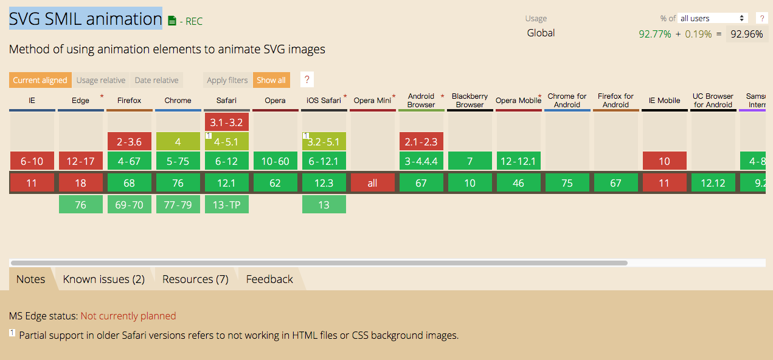
2. SVG SMIL animation
兼容性

Slide 20
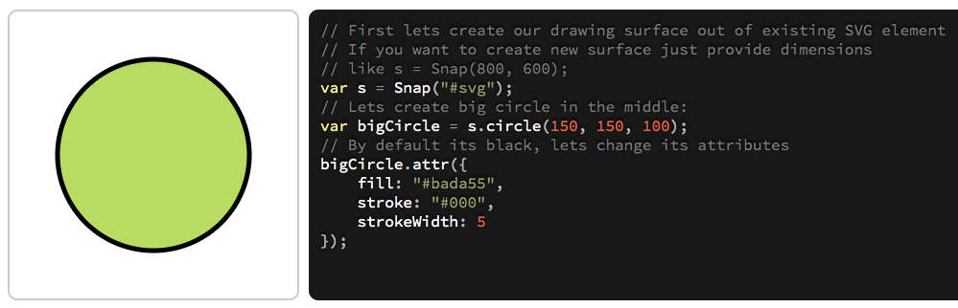
常用开源库介绍
Snap.svg （支持生成svg元素和控制动画）
https://github.com/adobe-webplatform/Snap.svg
https://codepen.io/ryanzola/pen/WPxaeq

Slide 21
常用开源库介绍
SVG-Morpheus（ SVG图标动画变换库）
Github: https://github.com/alexk111/SVG-Morpheus
DEMO： http://alexk111.github.io/SVG-Morpheus/

Slide 22
常用开源库介绍
Snap.svg （支持生成svg元素和控制动画）
https://github.com/adobe-webplatform/Snap.svg
https://codepen.io/ryanzola/pen/WPxaeq

